Slide 1
Практика в контекста
на GDPR
Павел Хрисков

Slide 2
Новата
“Трудова медицина”

Slide 3
Съдържание
Нуждата от:
подготовка на организациите
подготовка на служители
одитиране на информацията
облачни решения
ценовите измерения

Slide 4
Практическа подготовка
на организацията

Slide 5
Подготовка на организациите
Малък и среден бизнес
Едър бизнес
Електронен бизнес
Разработчици на решения
5￼

Slide 6
Размерът няма значение

Slide 7
Размерът няма значение
Гаранция за волеизявата и правата на субекта:
Съгласие за обработка
Право на корекция
Правото да бъдеш забравен
Ограничение на обработката
Информираност
за промени
за компроментиране
обработка на данни
Достъпност и пренос на данните.
Събиране на минимално нужното

Slide 8
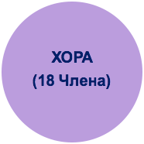
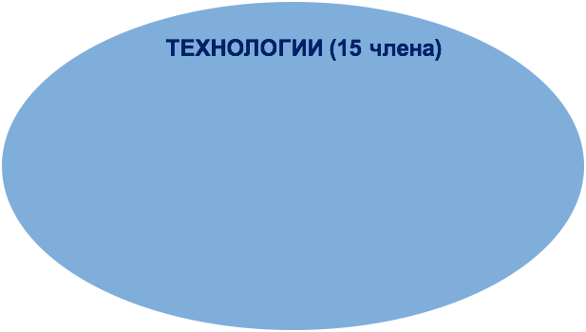
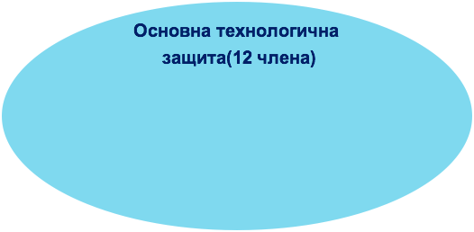
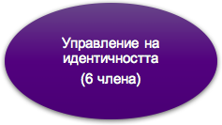
Технологични мерки

Slide 9
Малък и Среден Бизнес
Гаранция на права и съответсвие с изискванията на Регламента:
Оценка на информацията;
Базова ИТ защита:
защита на комуникацията;
криптиране на информацията;
защита на устройствата и ОС;
“Червената Папка”:
Следване и ръчно прилагане на нови политики за сигурността;
Засилване на физическата сигурност;
Водене на регистър за действия с важната информация (ръчно или със софтуер);
Ползване софтуер за управление на информацията;

Slide 10
Едър бизнес
Вътрешен одит на информацията;
Класификация;
Разпределение на отговорните;
Минимизиране на достъпа;
Внедряване на информационна система или подобрение в авт. мониторинг и одит;
Актуализиране на политики и процедури (пр. ISO 27001)

Slide 11
Електронен бизнес
Готови модули (open-source platforms)
Модули в стил “ръчен-труд”
Гаранция на правата на потребителите
Отървете се от ненужните данни.
Актуализация на текста:
общите условия
контактни форми
Премахване на чекбоксовете по подразбиране.
Писмено потвърждение от хостинг доставчика за ниво на сигурност.

Slide 12
Софтуерни разработчици
Преосмисляне на архитектурата спрямо Регламента.
Внедряване на софтуерни решения и процедури за инспекция на кода и сигурността.
Внедряване на система или протокол за инспекция на сигурността на приложенията.
Юридическо подсигуряване пред клиентите.

Slide 13
ПСЕВДОНИМИЗАЦИЯ
Човешки Ресурси
Счетоводни къщи
Адвокатски и Нотариални кантори
Консултантски компании
Софтуерни разработки
Електронни услуги
Брокери

Slide 14
Длъжностно лице по ЗЛД
и служителите

Slide 15
Длъжностно лице - CISO
Изнесена Услуга;
Нает служител;
Адвокат; Сертификация: CISA, CCISO, ISO27001, Security+ (CompTIA), CySA+, CASP и др.
Chief Information Security officer
15￼

Slide 16
Служителите и сигурността
Внедряване на процеси и политики;
Обучение на служителите съгласно политиките;
Проверка от ISO лице поне на тримесечие;
По-малко достъп води до повече ефективност;
16￼

Slide 17
Мониторинг и Одитиране

Slide 18
Мониторинг и Одит
Контекстуален монитор
идентичности;
роли;
данни;
Потребителски профили и времеви марки в момента на извършване на дейност
Неумело боравене
Собственост на данните
Детайлни отчети
Регистри
18￼

Slide 19
Облачни решения

Slide 20
Обществени клауд решения
контрол над достъпа на информацията;
видимост върху дейностите върху данните;
подсигурена връзка
свързаност между различните приложения
20￼

Slide 21
Частни клауд инфраструктури
Малки инфраструктури
управление на файлове
мейл / календар / чат / виртуална стая
офис пакет със съвместна редакция
управление на задачите
управление на финанси и договори
управление на пароли
CRM
VPN
Големи инфраструктури
Data Governance
Identity Access Management
Vulnerability Control
Threat management
Security workflow management
Compliance auditing
21￼

Slide 22
Финансовите измерения

Slide 23
Решенията варират
Малък бизнес
Среден бизнес
Електронен бизнес
Едър бизнес
23￼

Slide 24
Благодаря за вниманието!
Въпроси

Slide 25
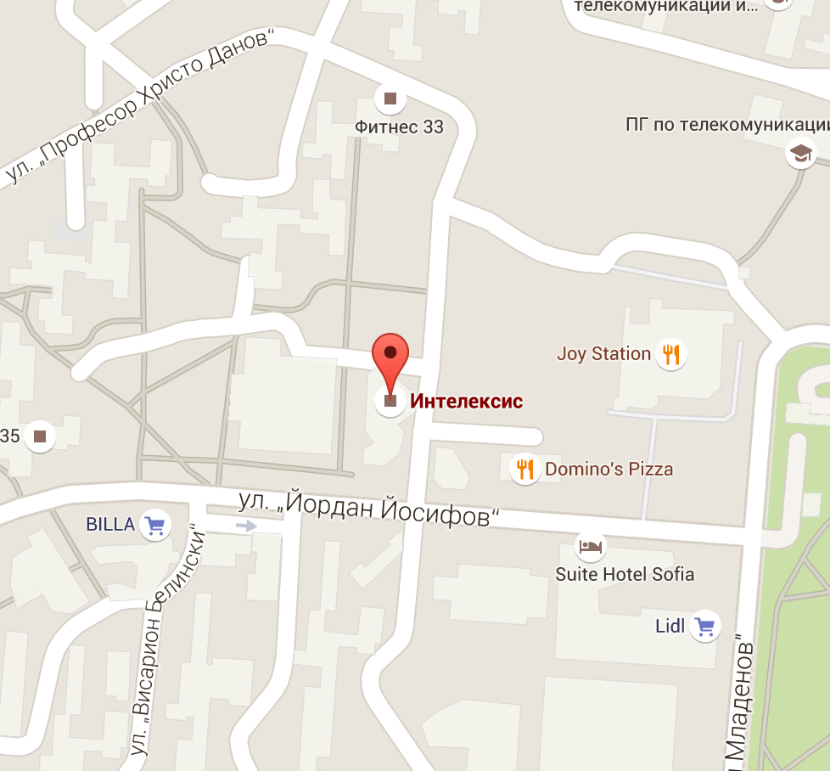
Контакти
office:
e-mail:
adress:
+359 885 809 760
office@inteleksys.eu
Office 16, 8B Yordan Yosifov str.,
1700 Sofia, Bulgaria
Sofia / BULGARIA

